Slide 1
2019-2021 жылдарға арналған Шолақай ауылдық округінің азаматтық бюджеті

Slide 2
Шолақай ауылдық округінің әлеуметтік-экономикалық дамуының негізгі көрсеткіштері
 | 2018 жыл | 2019 жыл | 2020 жыл | 2021 жыл
Тұрғындардың саны, мың адам | 5244 | 5309 | 5400 | 5500
Күнкөрістің ең төменгі деңгейі, теңге | 28284 | 29698 | х | х
Зейнетақының ең төменгі мөлшері, теңге | 33745 | 36108 | х | х
Базалық зейнетақы, теңге | 15274 | 16037 | х | х
Еңбекақының ең төменгі мөлшері, теңге | 28284 | 42500 | х | х
Айлық есептік көрсеткіш, (АЕК), теңге | 2405 | 2525 | х | х

Slide 3
Аудандық маңызы бар қала, ауылдық округ бюджеті – Бюджеттік Кодекспен айқындалған түсімдер есебінен қалыптастырылатын және аудандық маңызы бар қаланың, ауылдың, кенттің, ауылдық округтің әкімдерінің, оларға ведомстволық бағынысты мемлекеттік мекемелердің міндеттері мен функцияларын қаржылық қамтамасыз етуге және тиісті әкімшілік-аумақтық бірлікте мемлекеттік саясатты іске асыруға арналған орталықтандырылған ақша қоры.
Шолақай ауылдық округінің бюджеті Панфилов аудандық мәслихатының 2019 жылғы 9 қаңтардағы «Панфилов ауданының Жаркент қаласы мен ауылдық округтерінің 2019-2021 жылдарға арналған бюджеттері туралы» №6-48-300 шешіміне және «Панфилов аудандық мәслихатының 2019 жылғы 9 қаңтардағы «Панфилов ауданының Жаркент қаласы мен ауылдық округтерінің 2019-2021 жылдарға арналған бюджеттері туралы» №6-48-300 шешіміне өзгерістер енгізу туралы 2019 жылғы 20 қыркүйектегі №6-60-356 шешіміне сәйкес кірістер 32 млн 244 мың теңге және шығындар 41 млн 104 мың теңге көлемінде бекітілген

Slide 4
2019-2021 жылдарға арналған Шолақай Ауылдық округі бюджетінің негізгі параметрлері
 | 2018 ж, млн.тг | 2019 ж, млн.тг | 2020 ж, млн.тг | 2021 ж, млн.тг
Түсімдер, оның ішінде: | 27,069 | 32,312 | 29,278 | 30,305
Салықтық түсімдер | 3,281 | 9,470 | 3,195 | 3,307
Салықтық емес түсімдер | х | х | х | х
Негізгі капиталды сатудан түсетін кірістер | х | х | х | х
Трансферттердің түсімдері | 23,788 | 22,842 | 26,083 | 26,998
Қаржы активтерін сатудан түсетін түсімдер | х | х | х | х
Бос қалдықтар | х | х | х | х
Шығындар | 27,069 | 41,172 | 29,278 | 30,305

Slide 5
Шығыстар 2019-2021 жылдарға арналған ауылдық округ бюджетінің шығыстары Мемлекет басшысының Қазақстан халқына Жолдауы, мемлекеттік және салалық бағдарламалары, 2019-2021 жылдарға арналған Панфилов ауданының даму бағдарламасының шараларын жүзеге асыруға бағытталған.
Функционалдық топтар | 2018 ж | 2019ж | 2020 ж | 2021 ж
Барлығы шығыстар, млн.теңге: | х | 41,172 | 28,000 | 29,256
Жалпы сипаттағы мемлекеттік қызметтер | х | 22,138 | 18,615 | 18,855
Білім беру | х | 3,115 | 3,292 | 4,031
Тұрғын үй-коммуналдық шаруашылық | х | 11,658 | 3,018 | 3,066
Өзгелер | х | 4,260 | 4,353 | 4,353

Slide 6
БЮДЖЕТ ШЫҒЫСТАРЫНЫҢ ҮЛЕСІ, %

Slide 7
Мектепке дейінгі Білім беру
Шолақай ауылдық округіне Құндызды станциясынан оқушыларды тасымалдау. Балалар саны 11. Оқушыларды автобуспен тасымалдауға қаралған қаржы 3115,0 мың теңге.

Slide 8
Тұрғын үй-коммуналдық шаруашылығы
Елді мекендердің көшелерін жарықтандыру – 7952,0 мың теңге
Елді мекендердің санитариясын қамтамасыз ету – 2544,0 мың теңге
Елді мекендерді абаттандыру және көгалдандыру – 1162,0 мың теңге

Slide 9
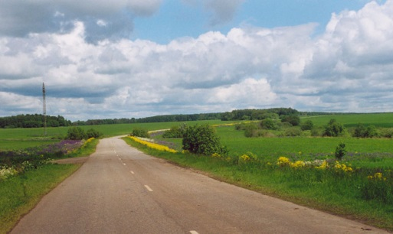
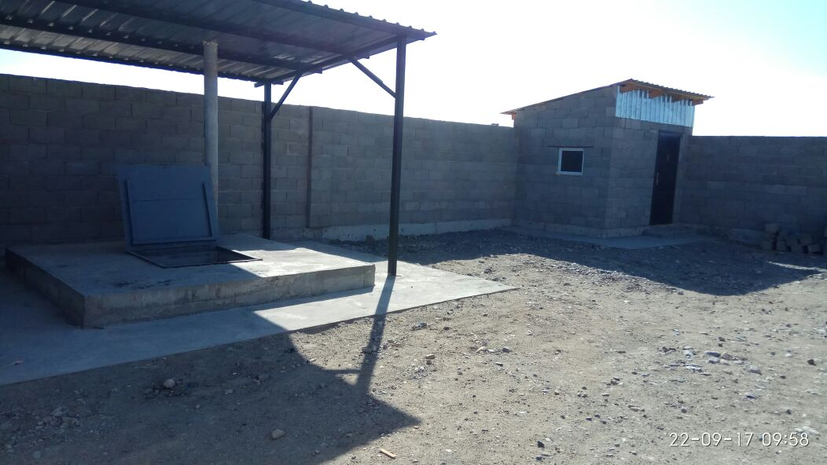
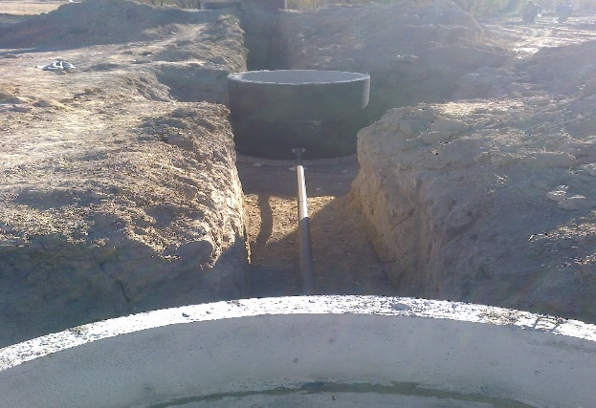
өңірлерді дамытудың 2020 жылға дейінгі бағдарламасы
Алматы облысы Панфилов ауданы Шолақай ауылындағы Жаңақұрылыс көшесін ағымдағы жөндеу – 4260,0 мың теңге.
Жол

